Slide 1
OpenStackSwift
Future Data株式会社
諏訪部 康成

Slide 2
目次
I部 基礎とアーキテクチャ
第1章 ストレージの進化
第2章 Swiftの紹介
第3章 Swiftのデータモデルとアーキテクチャ
第4章 Swiftの基本
Ⅱ部 Swiftでのアプリケーション設計
第5章 Swift APIの概要
第6章 Swiftクライアントライブラリ
第7章 高度なAPI機能
第8章 Swiftミドルウェアの開発

Slide 3
目次
Ⅲ部 Swiftのインストール
第9章 Swiftのインストール
第10章 SwiftStackのインストール
Ⅳ部 Swiftの導入計画
第11章 Swiftのハードウェア
第12章 Swiftの導入計画
第13章 認証と認可
第14章 クラスタのチューニングと最適化
第15章 Swiftクラスの運用
Ⅴ部 デバッグとトラブルシューティング
第16章 ハードウェア障害と復旧
第17章 ベンチマーク(性能の指標)
あとがき

Slide 4
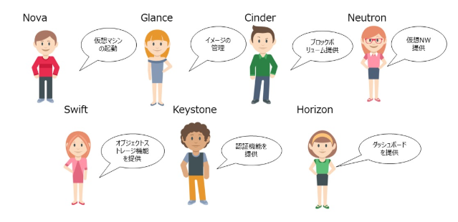
OpenStack

Slide 5
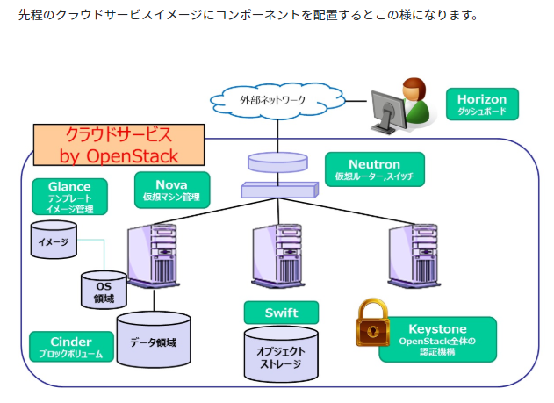
OpenStack

Slide 6
I部 基礎とアーキテクチャ
第1章 ストレージの進化
1.1 今日のデータにおけるストレージのニーズ
1.1.1 データの増加
1.1.2 非構造化データを格納するための要件
1.2 全てに適合するストレージがない
1.3 オブジェクトストレージと他のストレージの比較
1.4 新たなストレージアーキテクチャ：ソフトウェア定義型ストレージ
1.5 ソフトウェア定義型ストレージのコンポーネント
1.5.1 ソフトウェア定義型ストレージの利点
1.6 なぜOpenStackSwiftなのか
1.7 まとめ
第2章 Swiftの紹介
2.1 SwiftStackの紹介

Slide 7
I部 基礎とアーキテクチャ
第3章 Swiftのデータモデルとアーキテクチャ
3.1 Swiftデータモデル
3.2 Swiftアーキテクチャ
3.3 サーバプロセス
3.4 一貫性プロセス
3.5 データの配置
3.5.1 リングの基礎：ハッシュ関数
3.5.2 リングの基礎：コンシステントハッシュリング
3.5.3 リング：コンシステントハッシュリング
3.5.4 データの配布
3.6 リングの作成と更新
3.6.1 ビルダファイルの作成と更新
3.6.2 リングのリバランス
3.6.3 リングの内部
3.7 まとめ

Slide 8
I部 基礎とアーキテクチャ
第4章 Swiftの基本
4.1 クラスタとのやり取り：Swift API
4.2 リクエストの送信
4.2.1 ストレージURL
4.2.2 認証
4.2.3 Httpメソッド
4.3 認可と動作
4.4 レスポンスの取得
4.5 コミュニケーションツール
4.5.1 コマンドラインインタフェース
4.5.2 カスタムクライアントアプリケーション
4.6 シナリオ例
4.7 まとめ

Slide 9
Ⅱ部 Swiftでのアプリケーション設計
第5章 Swift APIの概要
5.1 APIとは
5.2 CAP定理
5.3 Swiftの核心：高い可用性、冗長化、スループット
5.4 Swiftの背景
5.4.1 HTTP（ハイパーテキスト転送プロトコル）の復習
5.4.2 REST
5.4.3 Swift、HTTP、REST
5.5 Swift APIの使用
5.5.1 Swiftクラスタについて
5.5.2 認証
5.5.3 データの取得
5.5.4 データの格納
5.5.5 データの削除
5.5.6 メタデータの更新
5.6 まとめ

Slide 10
Ⅱ部 Swiftでのアプリケーション設計
第6章 Swiftクライアントライブラリ
6.1 クライアントライブラリ
6.2 認証交換
6.3 ストレージリクエスト：基本的使用法
6.4 多言語のクライアントライブラリ
6.4.1 Ruby
6.4.2 PHP
6.4.2 Java
6.5 ストレージリクエスト：高度な使用法
6.6 Pythonを使う際のほかの顧慮事項
6.7 まとめ

Slide 11
Ⅱ部 Swiftでのアプリケーション設計
第7章 高度なAPI機能
7.1 ラージオブジェクト
7.2 オブジェクトバージョニング
7.3 オブジェクトエクスバイア
7.4 一時URLミドルウェア（TempURL）
7.5 フォームポストミドルウェア
7.6 カスタムメタデータ
7.7 メタデータのPUTとPOST
7.8 クロスオリジンリソースシェアリング
7.9 Swiftクラスタ情報
7.10 範囲リクエスト
7.11 ドメインリマッピングミドルウェア
7.12 静的なWEBホスティング
7.13 Content-Typeヘッダ
7.14 一括操作ミドルウェア

Slide 12
Ⅱ部 Swiftでのアプリケーション設計
7.15 コードの例
7.15.1 静的なラージオブジェクト
7.15.2 動的ラージオブジェクト
7.15.3 オブジェクトバージョニング
7.15.4 一時URLミドルウェア（TempURL）
7.15.5 フォームポスト
7.15.6 クロスオリジンリソースシェアリング
7.15.7 カスタムメタデータ
7.15.8 wiftクラスタ情報
7.15.9 範囲リクエスト
7.15.10 ドメインリマッピングミドルウェア
7.15.11 静的なWEBホスティング
7.15.12 Content-Typeヘッダ
7.15.13 一括アップロード
7.15.14 一括削除
7.16 まとめ

Slide 13
Ⅱ部 Swiftでのアプリケーション設計
第8章 Swiftミドルウェアの開発
8.1 WSGIの概要
8.2 WSGIのプログラミング
8.3 データのストリーミングと修正
8.4 Pasteによるミドルウェアの設定
8.5 Swiftミドルウェアの記述方法
8.6 内側から外側へ
8.7 簡単な例
8.8 ミドルウェアでのさらなる機能
8.9 おさらいと今後の展望
8.10 まとめ

Slide 14
Ⅲ部 Swiftのインストール
第9章 Swiftのインストール
9.1 OpenStackSwiftのダウンロード
9.1.1 依存関係
9.1.2 Swift CLIのインストール
9.1.3 Swiftのインストール
9.1.4 Swift設定ファイルのコピー
9.2 Swiftの設定
9.2.1 Swiftへのドライブの追加
9.2.2 ストレージポリシー
9.2.3 リングビルダファイルの作成
9.2.4 リングビルダファイルのデバイスの追加
9.2.5 ドライブの追加
9.2.6 リングの作成
9.3 Swiftログの設定
9.3.1 ログ設定ファイルの作成
9.3.2 Rsyslogを再起動してSwiftのログ出力を開始する

Slide 15
Ⅲ部 Swiftのインストール
9.4 プロキシサーバの設定
9.4.1 ハッシュパス接頭辞と接尾辞の設定
9.4.2 プロキシサーバの起動
9.5 SwiftでのTempAuth認証および認可の設定
9.5.1 memcachedの起動
9.5.2 proxy-server.confへのユーザの追加
9.5.3 サーバの起動とプロキシの再起動
9.5.4 アカウント認証
9.6 アカウントアクセスの検証
9.7 コンテナの作成
9.8 オブジェクトのアップロード
9.9 一貫性プロセスの起動
9.9.1 rsyncの設定
9.9.2 残りの一貫性プロセスの起動
9.10 まとめ

Slide 16
Ⅲ部 Swiftのインストール
第10章 SwiftStackのインストール
10.1 SwiftStackコントローラとノードの概要
10.1.1 SwiftStackコントローラ
10.1.2 SwiftStackノード
10.2 SwiftStackを利用したSwiftクラスタの作成
10.2.1 SwiftStackコントローラユーザの作成
10.2.2 SwiftStackノードソフトウェアのインストール
10.2.3 新しいノードの申請
10.2.4 クラスタの作成
10.2.5 ノードの取り込み
10.2.6 SwiftStackノードの有効化
10.2.7 SwiftStackノードのプロビジョニング
10.2.8 Swiftユーザの追加
10.2.9 SwiftStackミドルウェア
10.2.10 Clusterへのデプロイ
10.2.11 コンテナの作成とWebコンソールからのオブジェクトのアップロード
10.3 まとめ

Slide 17
Ⅳ部 Swiftの導入計画
第11章 Swiftのハードウェア
11.1 ノードのハードウェアスペック
11.1.1 CPU
11.1.2 RAM
11.1.3 ドライブ
11.2 クラスタネットワークの構成
11.2.1 ネットワークカード
11.2.2 外向けネットワーク
11.2.3 クラスタ向きネットワーク
11.2.4 レプリケーションネットワーク
11.2.5 専用管理ネットワーク
11.2.6 そのたネットワーク接続
11.3 まとめ

Slide 18
Ⅳ部 Swiftの導入計画
第12章 Swiftの導入計画
12.1 読者のユースケース
12.2 システム設計
12.2.1 何台ノードが必要
12.2.2 階層化ノードサービス
12.2.3 クラスタ空間の定義
12.2.4 ノードの命名規則
12.2.5 認証と認可
12.3 ネットワークの構成
12.3.1 外向きネットワーク
12.3.2 クラスタ向きネットワーク
12.4 導入例
12.4.1 小規模クラスタ：数ノード
12.4.2 中規模クラスタ：複数ノード
12.4.3 大規模クラスタ：マルチリージョン
12.5まとめ

Slide 19
Ⅳ部 Swiftの導入計画
第13章 認証と認可
13.1 認証
13.1.1 認証の仕組み
13.1.2 認証リクエスト
13.1.3 認証手続き
13.1.4 認証の応答
13.2 ストレージリクエスト中でのAuｔｈトークンの利用
13.3 認可
13.3.1 認可の例
13.3.2 認可の仕組み
13.3.3 ストレージリクエストの処理
13.3.4 トークンの検証と認可情報の検索
13.3.5 認可のコールバックと応答
13.4 認可とアクセスレベル

Slide 20
Ⅳ部 Swiftの導入計画
13.5 アカウントレベルのアクセス制御
13.5.1 read-only権限
13.5.2 read-write権限
13.5.3 admin権限
13.5.4 アカウントアクセス制御のためのJSON
13.6 コンテナレベルのアクセス制御
13.6.1 コンテナACLの例
13.7 Swift認証システム
13.7.1 Keystone
13.7.2 TempAuth
13.7.3 SWAuth
13.8 SwiftStack認証システム
13.8.1 SwiftStack Auth
13.8.2 SwiftStack LDAP
13.8.3 SwiftStack Active Directory
13.9まとめ

Slide 21
Ⅳ部 Swiftの導入計画
第14章 クラスタのチューニングと最適化
14.1 Swiftの設定
14.1.1 ワーカー
14.1.2 チャンクサイズ
14.1.3 バックグラウンドデーモンの設定
14.2 Swift外にある設定
14.3 Swiftミドルウェア
14.3.1 ミドルウェアパイプライン
14.3.2 基本的なミドルウェア
14.3.3 特に役立つミドルウェア
14.3.4 そのほかのミドルウェア
14.4 SwiftStackのアプローチ
14.5まとめ

Slide 22
Ⅳ部 Swiftの導入計画
第15章 Swiftクラスの運用
15.1 運用の顧慮事項
15.1.1 Swiftのデータの配布方法
15.1.2 リングとビルダファイルの管理
15.2 容量管理
15.2.1 避けるべき事項
15.2.2 容量追加
15.2.3 既存クラスタ：最初のリングが配布された状態
15.2.4 ノードの追加
15.3 容量削除
15.3.1 ノード削除
15.3.2 ディスク削除

Slide 23
Ⅳ部 Swiftの導入計画
15.4 SwiftStackでの容量追加の管理
15.4.1 容量追加
15.4.2 ドライブの追加
15.4.3 ノードの追加
15.4.4 容量削除
15.4.5 ノード削除
15.4.6 ディスク削除
15.5 クラスタの管理
15.5.1 Swift固有のメトリック：監視対象
15.5.2 監視ルーツ、ログの出力ツール
15.5.3 SwiftStackツール
15.6 SwiftStackでの運用
15.7まとめ

Slide 24
Ⅴ部 デバッグとトラブルシューティング
第16章 ハードウェア障害と復旧
16.1 ドライブ障害への対応
16.2 フルドライブへの対応
16.3 セクター故障、または部分的なドライブ障害（ビット崩壊）への対応
16.4 到達できないノードへの対応
16.5 ノード障害への対応
16.6 ノード障害のケーススタディ
16.7 まとめ

Slide 25
Ⅴ部 デバッグとトラブルシューティング
第17章 ベンチマーク
17.1 性能評価
17.2 性能メトリック、ベンチマーク、テスト
17.2.1 ベンチマーク対象クラスタの準備
17.2.2 避けるべき落とし穴と間違い
17.2.3 ベンチマークの目的とルール
17.2.4 欲張りすぎないように
17.2.5 ボトルネック
17.3 ssbenchによるベンチマーク
17.3.1 ssbenchのインストール
17.3.2 基本的なssbenchの実行
17.3.3 ユースケースの定義
17.3.4 ssbenchの動作
17.3.5 基本性能の測定
17.3.6 ssbenchを使いこなす
17.3.7 シナリオファイルを定義する

Slide 26
Ⅴ部 デバッグとトラブルシューティング
17.3.8 ssbench-worker
17.3.9 ssbench-workerの開始
17.4 swift-benchによるベンチマーク
17.4.1 準備
17.4.2 swift-benchの動作
17.4.3 コンテナの数
17.4.4 高い並列度のテスト(-c,-b)
17.4.5 遅延のテスト
17.4.6 オブジェクトサイズ(-s,-l)
17.4.7 オブジェクトの数(-n)
17.4.8 GETの数(-g)
17.4.9 削除しないオプション(-x)
17.4.10 設定ファイルの作成
17.4.11 swift-benchの実行例
17.5 まとめ

Slide 27
Ⅴ部 デバッグとトラブルシューティング
17.5.1 分散swift-benchの実行
17.5.2 swift-benchの設定ファイル
17.5.3 統計ツール
17.5 まとめ

Slide 28
Ⅴ部 デバッグとトラブルシューティング
あとがき
オブジェクトストレージへの移行
オープンであることが重要な理由
オブジェクトストレージの標準
みなの出番

